Slide 1
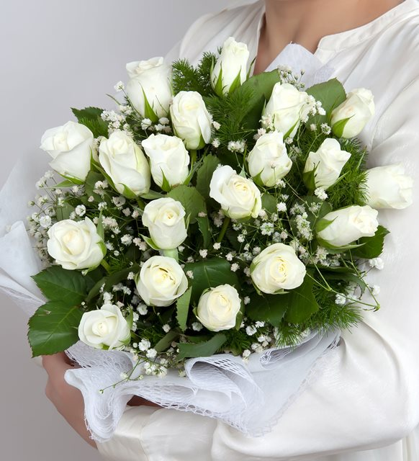


BEYAZ KOD İLETİŞİM TOPLANTIMIZA HOŞ GELDİNİZ

Slide 2
Yola çıkınca her sabah,
Bulutlara selam ver.
Taşlara, kuşlara,
Atlara, otlara,
İnsanlara selam ver.
Ne görürsen selam ver.
Sonra çıkarıp cebinden aynanı
Bir selam de kendine ver.
Hatırın kalmasın el gün yanında
Bu dünyada sen de varsın!
Üleştir dostluğunu varlığa,
Bir kısmı seni de sarsın.
Üstün Dökmen

Slide 3

İLETİŞİM
VE
İNSAN İLİŞKİLERİ

Slide 4
İLETİŞİM NEDİR?
Bizim başkalarını,başkalarının da bizi anlamasına yarayan
bir SÜREÇTİR.

Slide 5
İLETİŞİM
Düşünme ve görüşlerin sözlü olarak karşılıklı alışverişidir.
Sözcüklerin, resimlerin figürlerin grafiklerin, sembollerin kullanılarak bilgi, düşünce, duygu ve becerileri aktarılması sürecidir.

Slide 6
Bir zihnin diğer zihinleri etkileme yollarının tümüdür.
Sadece, yazılı ve sözlü konuşmaları değil müzik, resim, heykel, tiyatro, bale, dans gibi bütün insan davranışlarını içine alır.

Slide 7
İletişim aynı zamanda;
* Ne söyleyeceğimizi ve bunu ne zaman
* söylemenin daha uygun olacağını bilmek,
* Nerede söylemenin doğru olduğuna karar vermek,
* En iyi nasıl söyleneceğini düşünmek,

Slide 8
* Olayları basitçe anlatabilmek,
* Akıcı bir dille ve karşımızdaki kişiyle göz
teması kurarak konuşabilmek,
* Dikkati yoğunlaştırmak ve verdiğimiz mesajların alınıp alınmadığını fark edebilmektir.

Slide 9
Ancak doğru iletişimle düşüncelerimiz
ilgili herkes tarafından doğru olarak
algılanabilir.

Slide 10
İLETİŞİMİN İLKELERİ
Sağlıklı bir iletişimde;
Her bireyin kendine özgü özellikleri olduğunu bilmek ve bunu koşulsuz kabul etmek,
Şeffaf olmak,
Problemlerini kendisinin çözebileceğine inanmak,
Duygu düşünce ve davranışlarında tutarlı olmak,
Empati yapmak önemlidir.

Slide 11
İLETİŞİM SÜRECİ
ÇEVRE KOŞULLARI
KAYNAK
MESAJ
KANAL
ALICI
GERİBİLDİRİM

Slide 12
İLETİŞİM SÜRECİ
İster konuşun, ister yazın, ister dinleyin , ister okuyun, iletişim tek bir davranıştan daha fazla şeyi içerir.
İletişim 5 aşamaya ayrılabilen olaylar zinciridir.
1-Kaynak bir fikre sahiptir
2-Fikir bir mesaja dönüşür
3-Mesaj iletilir
4-Alıcı mesajı alır
5-Alıcı, kaynağa tepkide bulunur ve geribildirim yollar..
Bu durumda süreç, her iki tarafın birbirlerine kendilerini açıklayıncaya kadar tekrarlanır. Ancak bu süreç kapsamındaki her bir adım başarıya ulaşırsa iletişimin etkili olduğu söylenebilir.

Slide 13
KAYNAK
Algılama,seçme, düşünme ve yorumlama süreçlerinde ürettiği anlamlı mesajları semboller aracılığı ile ileten kişi ya da kişilerdir.

Slide 14
MESAJ
İletişim sürecinde kaynak ile alıcı için aynı anlamı taşıyan sembollerle ifade edilen duygu, düşünce ve bilgilerdir.

Slide 15
ALICI
Kaynaktan gelen mesajları alıp yorumlayan ve bunlara sözlü, sözsüz tepkide bulunan kişi ya da gruplardır.

Slide 16
KANAL
İletişim sürecinde mesajın kaynaktan alıcıya ulaşmasını sağlayan araçtır.
Mesajın sunuluş biçimidir.

Slide 17
GERİBİLDİRİM
Alıcının mesaja verdiği tepkidir.
Mesajın yorumlanmasıdır.

Slide 18
İletişim Neden Önemlidir?
Notes:
Etkili İletişim Becerileri - Öğretmenler İçin Hazırlayan:Uzm. Psik. Dan. Sanem TOPUZ
18

Slide 19
İletişimin Önemi
İletişim yoluyla:
  Birbirimizi anlamaya
  Sevmeyi öğrenmeye
  İlişkileri başlatmaya ve sonlandırmaya
  Kendimiz hakkında daha fazla bilgi edinmeye
  Başkalarının bizi nasıl algıladıklarını öğrenmeye
  ULAŞIRIZ…
Notes:
Etkili İletişim Becerileri - Öğretmenler İçin Hazırlayan:Uzm. Psik. Dan. Sanem TOPUZ
19

Slide 20

İLETİŞİM
% 10 sözcükler- mesajın içeriği
% 30 seslerle (alçak, yüksek, ritim, tonlama)
% 60 vücut hareketleriyle (beden dili – en çok yüz ifadeleri) gerçekleştiği bilinmektedir.

Slide 21
ETKİLİ İLETİŞİM
Kişilerin birbirlerine önem vermesi,
Saygı duyması,
Kişilerin birbirini dinlemesi,
Anlamaya çalışmasıdır.
Ortak tecrübe alanı ne kadar genişse
İLETİŞİM o kadar ETKİLİ OLUR…

Slide 22
ETKİN İLETİŞİM SİZE NE KAZANDIRIR
*Yanlış anlamaların yol açtığı stresten kurutulacaksınız.
*Yararlı tavsiyeler alabilecek başkalarına gerçekten işlerine yarayacak tavsiyelerde bulunabileceksiniz.
*Karşınızdaki kişi ile onu kırmadan ve incitmeden tartışabileceksiniz.
*Fikir ve önerilerinize daha kolay destek bulabileceksiniz.
*Sizinle birlikte çalışan insanları yönetme ve yönlendirmede daha az zaman, enerji ve çaba harcamak zorunda kalacaksınız.
*Katıldığınız toplantılarıda çok daha verimli olabileceksiniz.

Slide 23
ETKİN İLETİŞİMİN ÖNÜNDEKİ ENGELLER
⇨ Korkularımız
⇨ Önyargılarımız
⇨ Duyarsızlığımız
⇨ İsim takma merakımız (etiketleme)
⇨ Kendimize güvensizliğimiz.
⇨ Alınganlığımız
⇨ Sürekli kendimizi öne çıkarma merakımız (Ben- merkezciliğimiz)

Slide 24
Korkularımız
-Yeni durum ve insanlardan
Yanlış şeyler söylemekten
Alaya alınmaktan
Başkalarının gözünde değersiz görünmekten
- Eleştirilmekten

Slide 25
Önyargılarımız
Önyargısız olmak mümkün mü?

Slide 26
Duyarsızlığımız
Başkalarının duygu ve düşüncelerini dikkate
almayıp, sürekli kendi yaptıklarımız,
Kendi durumumuz ya da kendi
duygularımızla ilgilendiğimizde insanlarla
olan iletişimimizde aksamalar olur.

Slide 27
Ben-merkezciliğimiz
Ben merkezci biriyle konuşmakta olan kişi kendini önemsiz hatta varlığını dikkate alınmıyor gibi hisseder.
Böylece sağlıklı iletişim gerçekleşmez.
İletişim iki tarafın yer aldığı bir süreçtir.

Slide 28
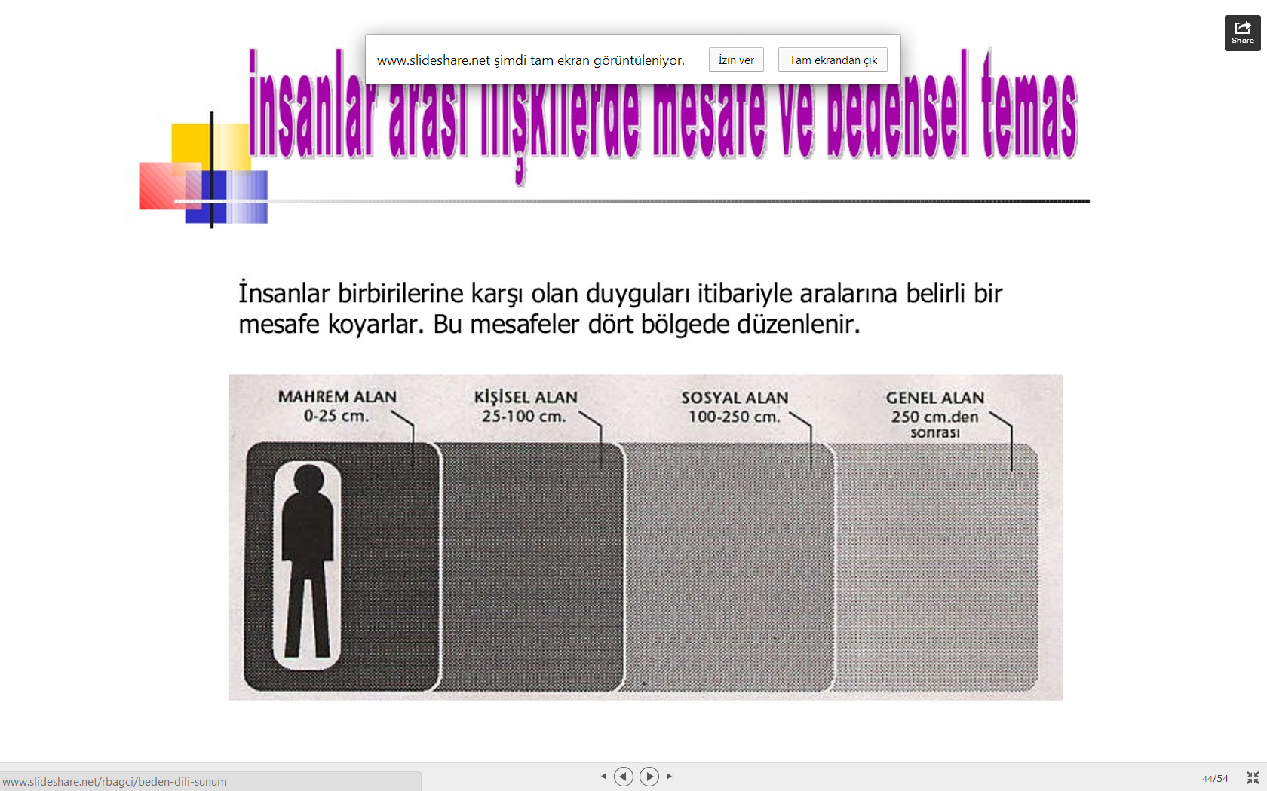
İLETİŞİMDE MESAFELER
toplantılar, maçlar gibi sosyal etkinliklerde tanımadığımız, samimiyetin az olduğu kişiler
yakın dostlar, arkadaşlar,
sevdiğimiz insanlar
anne, baba, eş,
çocuk
Birbirini hiç tanımayan insanlar

Slide 29
Etkin Dinleyicinin Özellikleri
Söylenenlere ilgi gösterir.
Gerçek sorunun ne olduğunu duyana kadar yargıda bulunmaz.
Konuştuğu kişi ile göz teması kurar.
Söylenenleri anlayıp anlamadığını kontrol eder.
Sırasını bekler.

Slide 30
Etkin Dinleyicinin Özellikleri
Daha önemlisi, etkin dinleme sonucu karşımızdaki kişinin yaşayacağı rahatlık, onun bizim vereceğimiz öneriye uyum gösterme ihtimalini arttırır.
Bu nedenle sonucu artırmak için;

Slide 31
YANLIŞ DİNLEME
TÜRLERİ
1.Görünüşte Dinleme
2. Seçerek Dinleme
3. Saplantılı Dinleme
4. Savunucu Dinleme
5. Tuzak Kurucu
6.Yüzeysel Dinleme

Slide 32
1.Görünüşte Dinleme
En yaygın dinleme türüdür.
Kişi dış görünüşüyle dinliyormuş gibi görünür, ancak;
İç dünyası bambaşka bir yerdedir.

Slide 33
2. Seçerek Dinleme
Bu tür dinleyenler karşılarında konuşan kişinin söylediklerinden sadece kendilerini ilgilendirilen kısımları duyarlar,
Diğer söylenenleri dinlemezler.

Slide 34
3. Saplantılı Dinleme
Daha çok duygusal yönden saplantılı kişilerin dinleme tarzıdır.

Slide 35
4. Savunucu Dinleme
Bu kişiler her söyleneni kendilerine yönelmiş bir saldırı sayarlar.
Hemen karşı saldırıya veya savunmaya geçerler.

Slide 36
5. Tuzak Kurucu Dinleme
Bu kişiler seslerini hiç çıkarmadan dinlerler.
Çünkü dinlediklerinden yararlanarak karşılarındakini zor duruma düşürecek fırsatı ararlar.

Slide 37
6. Yüzeysel Dinleme
Bireyler kişinin kullandığı kelimelerin yüzeyinde kalırlar.
Kelimelerin sözcük anlamlarında veya kendilerince olan anlamlarında gezinirler.

Slide 38
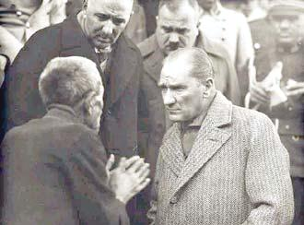
İyi bir dinleyici olmak için
Susunuz
Dinlemeye hazır olduğunuzu
Hissettiriniz
Dinlemeyi dağıtıcı öğelerden,
gürültüden kaçınınız
Karşınızdaki kişiyle empati kurunuz
Zaman tanıyınız
Öfke ve olumsuz duygularınızı kontrol ediniz.
Yargılayıcı olmayınız
Soru sorunuz.

Slide 39
Beden Dili
Beden dili duygu ve düşüncelerimizin yansımasıdır.
İnsanların yüz yüze kurdukları ilişkide, kelimeler %10,
ses tonu %30,
beden dili %60 önem taşır.

Slide 40
Giyim
Bedensel temas
Beden duruşu Omuz duruşu (güven), kollar, eller, bacaklar,
Bedenin /ayak ucunun yönü
Baş hareketleri, Jestler
Göz teması
Yüz ifadeleri (kaşlar, yüz, çene, ağız, burun)
Beden dili
kelimelerden 9 kat fazla önemli

Slide 41
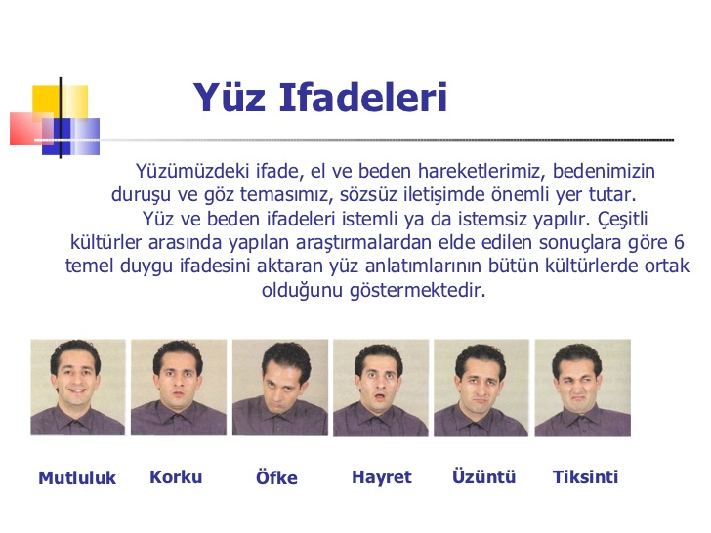

Slide 42
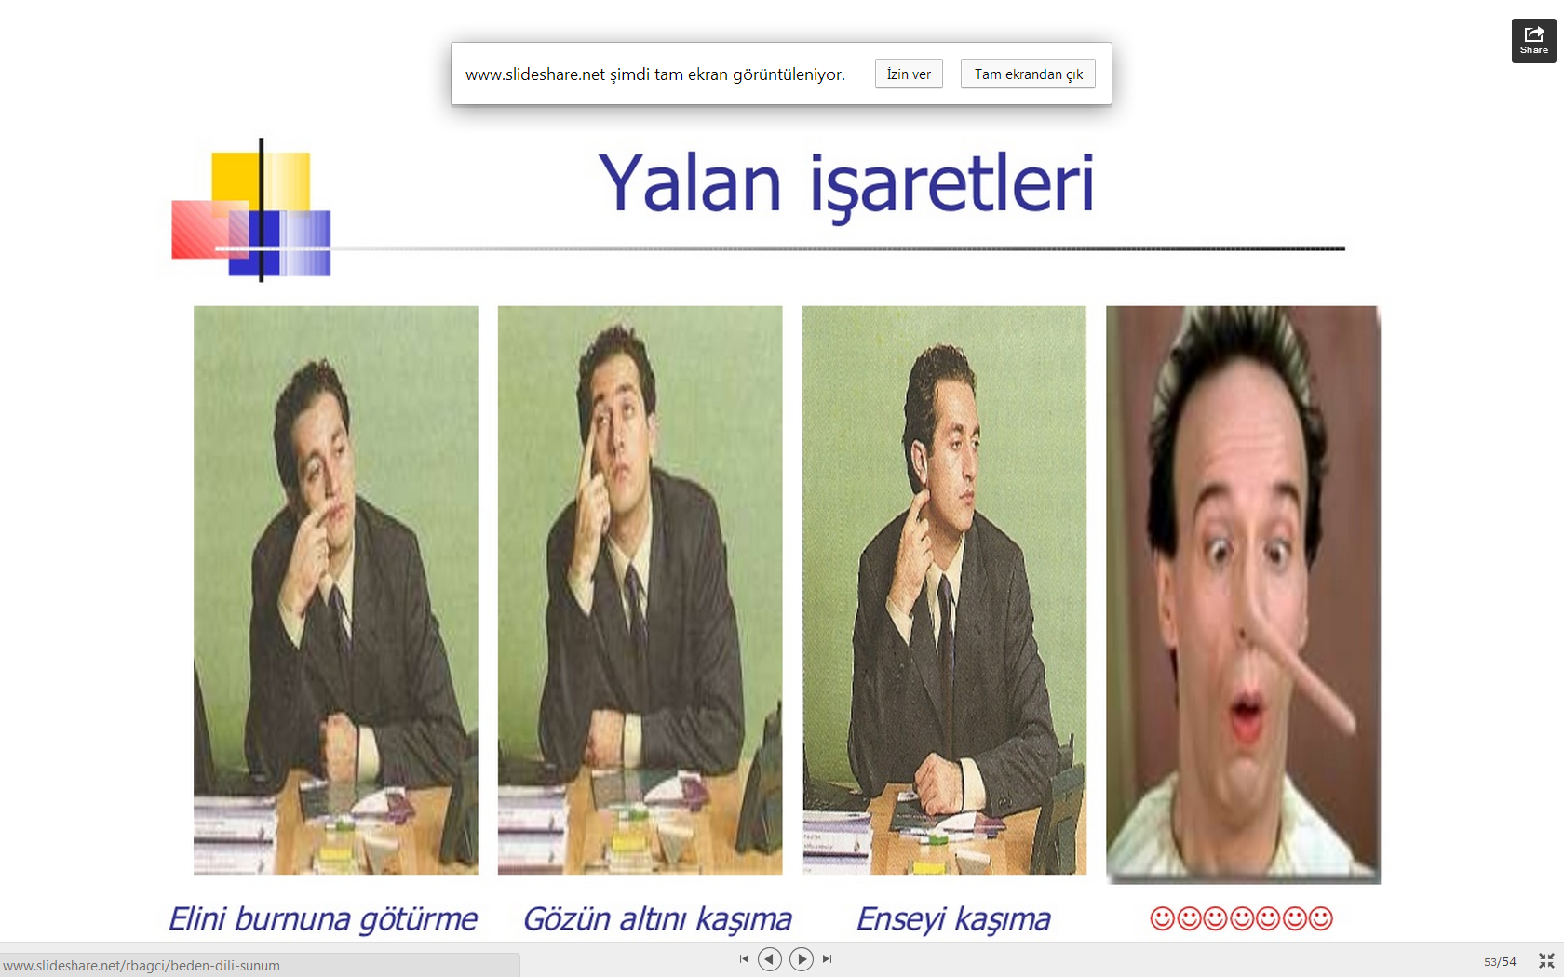
YALAN samimiyetsizlik
İŞARETLERİ

Slide 43
Beden Dilinin Öğeleri
Beden Duruşu
Mimikler
Başın Kullanımı
Oturmak İçin Seçilen Yer
Giyim
Bakım Ve Makyaj
Jestler
Göz Teması
Ayakların Kullanımı
Oturma Biçimi
Mesafe
Kullanılan Aksesuarlar

Slide 44
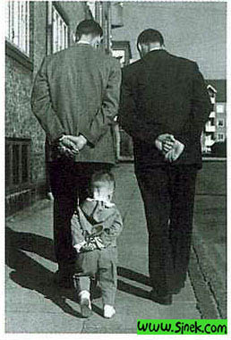
İnsanlar ne dediğinize değil, ne yaptığınıza bakar.

Slide 45
Doğrudan Göz İlişkisi
“Gözlerin konuştuğu dil her yerde aynıdır.”
(Herber)
Bir kişiye konuşurken dikkat edilecek en
Önemli noktalardan biri, nereye baktığınızdır.

Slide 46
Mimikler
Güvenli bir ifade, verilen mesajla uyum içindeki ifadedir.

Slide 47
Ses Tonu, Şiddet ve Konuşmanın Akıcılığı
İnsanlar arası ilişkilerde yaşanan en küçük gerginlik, kendini önce ses tonuyla ortaya koyar.
Büyük çoğunlukla gündelik ilişkilerde canlı, neşeli, enerjik bir ses tonu, insanlar üzerinde olumlu etki bırakır.

Slide 48
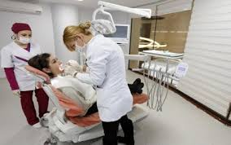
Çalışan- hasta ve yakınları ile iletişim

Slide 49
Hasta
Hastanedeki en önemli birey “hasta”dır.
Tüm sağlık ekibinin dikkatinin merkezini oluşturur.
Buna karşılık hastanedeki en yalnız kişi de
olabilmektedir.
    Kaygılı, Heyecanlı,
    Cesaretsiz, Yalnız,
    Şaşkın,Keyifsiz,
    Kararsız,Korkmuş,
    Güvensiz, Sinirli,
    Şüpheci, Sıkıntılı,
    İçerlemiş,olabilir.

Slide 50
Çalışan- hasta ve yakınları ile iletişim
İletişimi açık tutan teknikleri kullanmak önemlidir.
Çalışan için; kendini tanıma, kendini anlatma, insanları anlama, zaman aldığı ve özel emek gerektirdiği için ihmal edilen beceriler olmamalıdır.
AMACIMIZ:
  Hasta bireyi tanımak ve anlamak,
  Hasta bireyin bakım gereksinimlerini saptamaktır.
HEDEFİ:
  Hasta- çalışan arasında ilişki geliştirmek, hasta ve ailesini eğitmek, hastaya olgun bir kişiliğe erişmesi için yardımcı olmaktır.

Slide 51
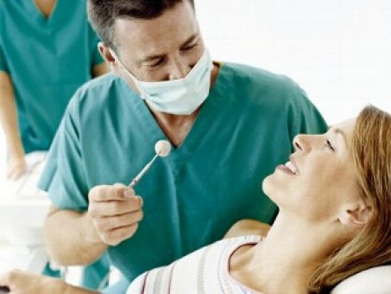
Hasta ve yakınları ile iletişim kurma ve sürdürme :
Kendinizi tanıyın,
İletişimle ilgili bilgi sahibi olun,
Konuşmak için zaman ayırın,
Hasta bireye ismi ile hitap edin,
Geri bildirimden yararlanın,
Konuşurken ve dinlerken empati yapın,
Gerekirse fiziksel dokunmayı kullanın.

Slide 52
ÇEVRENİZDE OLUMLU İZLENİM OLUŞTURMAK İÇİN
NASIL
DAVRANMALISINIZ?

Slide 53
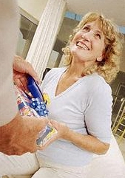
İçten ve açık olun
BELİRSİZ MESAJLAR VERMEYİN.

Slide 54
Yöneliş
Daima konuştuğunuz veya sizinle konuşan insana dönük durun.

Slide 55
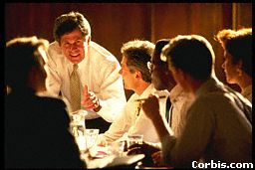
Dinlediğinizi Gösterin
Karşınızdaki konuşurken sık sık başınızı hafifçe aşağı-yukarı hareket ettirerek onu dinlediğinizi ve anladığınızı hissettirin.

Slide 56
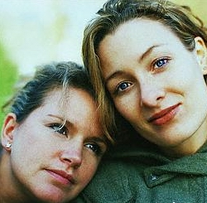
Dokunmaktan Kaçınmayın

Slide 57
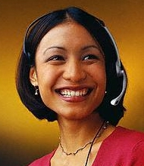
Tebessümü Unutmayın
GÜLER YÜZLÜ OLUN

Slide 58
Nezaketli olmayı ihmal etmeyin
NAZİK OLUN

Slide 59
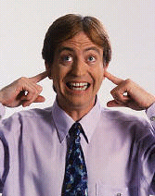
Ses tonunuzu iyi ayarlayın
SESİNİZİ NASIL KULLANDIĞINIZIN VE SES TONUNUZUN FARKINDA OLUN

Slide 60
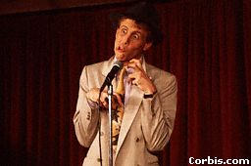
İFADE ETMEK İSTEDİĞİNİZ DUYGULARINIZI ORTAYA KOYACAK DURUŞ SERGİLEYİN

Slide 61
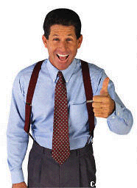
Jestleri Unutmayın
Ellerinizi cebinizde tutmaktan ve kollarınızı kavuşturmaktan, ellerinizle ağzınızı örtmekten kaçının.

Slide 62
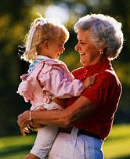
Konuşurken Gözlere Bakın
GÖZ TEMASINI İHMAL ETMEYİN

Slide 63
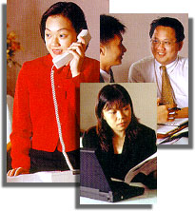
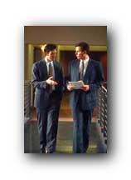
Kendinize Özen Gösterin
"Çevrenizden Göreceğiniz İtibar ve Saygı, Kendinize Gösterdiğiniz Özen Kadardır."
-
“Doğru giyinin, düzgün görünün karşılığını her zaman alırsınız.”

Slide 64
YATAY İLETİŞİM :
Yatay iletişim, bir işyerindeki, bölüm başkanları, danışmanlar ve benzeri işlerle uğraşan fakat
bölümler arası aynı seviyede olan kişiler arasındaki iletişim yatay iletişimdir.

Slide 65
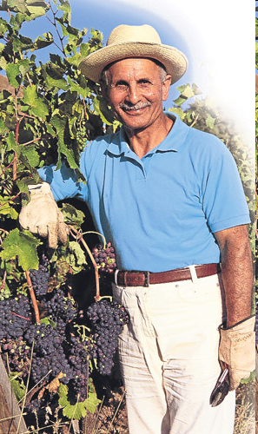
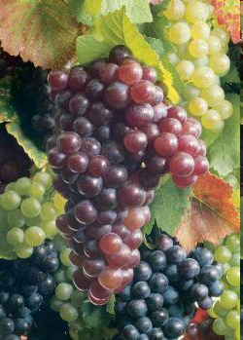
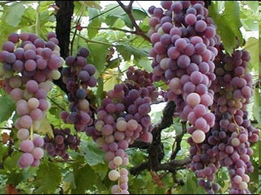
Amacınızı Unutmayın…

Slide 66
    GÜZEL GÖREN,
    GÜZEL DÜŞÜNÜR.
    GÜZEL DÜŞÜNEN,
    HAYATINDAN LEZZET ALIR

Slide 67

YÜZÜNÜZDEN GÜLÜMSEME EKSİK OLMASIN
teşekkürler...

